Slide 1
控 制 测 量
Control Surveys
第二讲

Slide 2
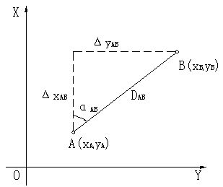
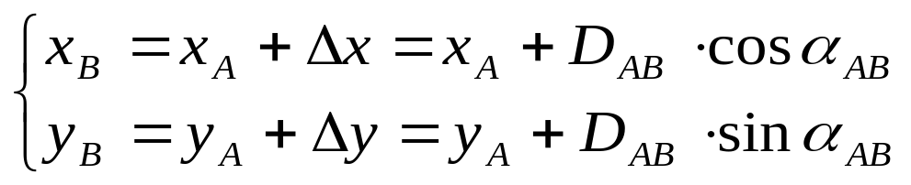
坐标正算
已知一点A的平面坐标，A到待定点B的边长和坐标方位角，求B点的坐标，称为坐标正算问题。
坐标增量

Slide 3
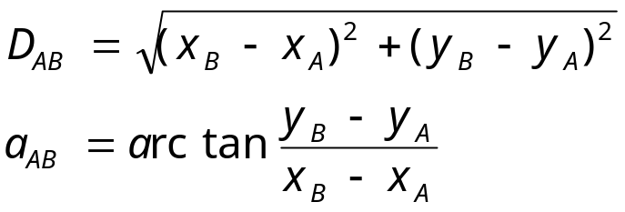
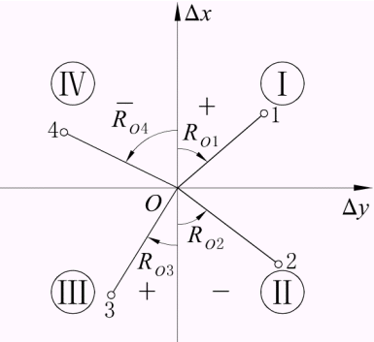
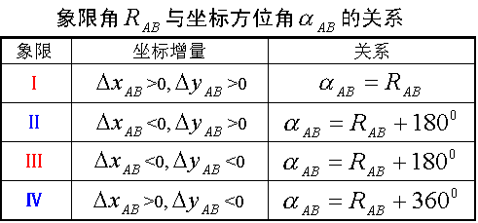
坐标反算
已知两点A、B的坐标，求边长和坐标方位角，称为坐标反算。
重点：根据坐标增量的正负符号，将象限角RAB换（计算器算出的角，带有正负号）算为坐标方位角0～360 °。

Slide 4
支导线内业计算
1.推算各导线边的坐标方位角；
2.根据坐标正算公式计算各导线点的坐标。
【例】已知AB的坐标方位角为169°25′16″，BC距离为150.670米，CD的距离为46.880m，X_{B}=1100.580m，Y_{B}=886.670m， B、C转折角的大小分别为75°20′20″和140°36′15″，求点C和D的坐标。
A
C
D
B

Slide 5
导线内业计算
检验导线测量的精度是否符合要求，并计算出各个导线点的坐标。
准备工作：
(1)先检查外业手薄，保证原始资料的正确性；
(2)收集确定起算点坐标，起算边坐标方位角等数据；
(3)绘出导线草图，将点号及观测数据标在图上。

Slide 6
导线内业计算
检验导线测量的精度是否符合要求，并计算出各个导线点的坐标。
准备工作：
(1)先检查外业手薄，保证原始资料的正确性；
(2)收集确定起算点坐标，起算边坐标方位角等数据；
(3)绘出导线草图，将点号及观测数据标在图上。

Slide 7
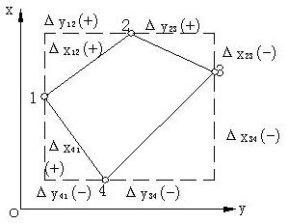
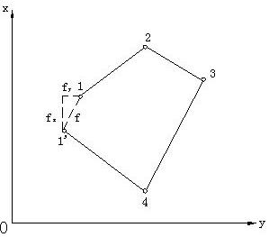
内业计算计算中出现两种矛盾
一是角度闭合差：观测角的总和与导线几何图形的理论值不符。
二是坐标闭合差。

Slide 8
闭合导线内业计算步骤
也称近似平差，与之对应的是开列误差方程式，采用矩阵计算方法进行的严密平差。
1 角度闭合差的计算与调整；
2 各边坐标方位角推算；
3 坐标增量计算、闭合差计算与调整；
4 依次计算待定点坐标。

Slide 9
测站 | 观测角 | 改正后角值 | 坐标方位角 | 边长 | 坐标增量计算值 |  | 改正后的坐标增量 |  |  | 坐标
 |  |  |  |  | Δｘ | Δｙ | Δｘ |  | Δｙ | ｘ | ｙ
1 | 2 | 3 | 4 | 5 | 6 | 7 | 8 |  | 9 | 10 | 11
1 |  |  | 24°36'00" | 231.30 |  |  |  |  |  | 500.00 | 500.00
2 | 90°07'02"
 |  |  |  | 200.40
3 | 135°49'12"
 |  |  |  | 241.00
4 | 84°10'18"
 |  |  |  | 263.40
5 | 108°27'18"
 |  |  |  | 201.60
1 | 121°27'02"
 |  |  |  |  |  |  |  |  |  | 500.00 | 500.00
2
Σ
闭 合 差 计 算
导线略图
X
3
2
4
β₂
β₁
β₃
β₅
β₄
1
5

Slide 10
1 闭合导线角度闭合差的计算与调整
n边形内角和的理论值Σβ_{理}=(n-2)×180°，由于存在测角误差，使得实测内角和与理论值不符，其差称为闭合导线的角度闭合差，以f_{β}表示，
f_{β}= Σβ_{测}－ Σβ_{理}= Σβ_{测} －(n-2)×180°
其容许值参照技术指标表中的“方位角闭合差”栏。

Slide 11
1 闭合导线角度闭合差的计算与调整
当角度闭合差小于容许值时，可进行闭合差调整。调整原则：将f_{β}以相反的符号平均分配到各观测角中，角度改正数为V_{β}=-f_{β}/n。（当不能整除时，则将余数凑整到测角的最小位，分配到短边大角上）。
改正后的角值为：βi = βi_{测}＋V_{βi} ，调整后的角值必须满足Σβ=(n-2)×180°，否则表示计算有误（检核步骤）。
当角度闭合差大于容许值时，仔细检查外业观测记录资料，若记录资料无误，则重测所有边长、角度或补测部分角度、边长。

Slide 12
测站 | 观测角 | 改正后角值 | 坐标方位角 | 边长 | 坐标增量计算值 |  | 改正后的坐标增量 |  |  | 坐标
 |  |  |  |  | Δｘ | Δｙ | Δｘ |  | Δｙ | ｘ | ｙ
1 | 2 | 3 | 4 | 5 | 6 | 7 | 8 |  | 9 | 10 | 11
1 |  |  | 24°36'00" | 231.30 |  |  |  |  |  | 500.00 | 500.00
2 | 90°07'02"
 |  |  |  | 200.40
3 | 135°49'12"
 |  |  |  | 241.00
4 | 84°10'18"
 |  |  |  | 263.40
5 | 108°27'18"
 |  |  |  | 201.60
1 | 121°27'02"
 |  |  |  |  |  |  |  |  |  | 500.00 | 500.00
2
Σ
闭 合 差 计 算
导线略图
X
3
2
4
β₂
β₁
β₃
β₅
β₄
1
5

Slide 13
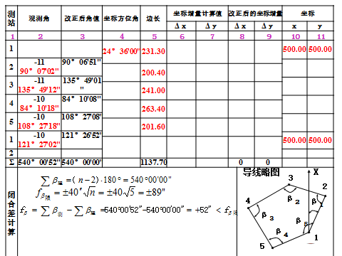

Slide 14
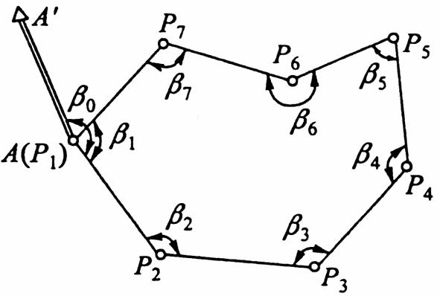
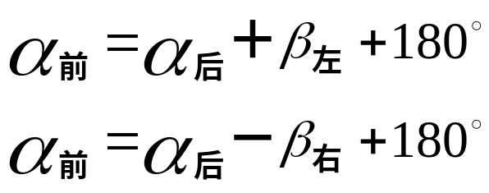
2 坐标方位角的推算
根据左右角推算，左角用加，右角用减(左加右减)
左右角：沿线路方向前进，若测量的水平角在身体左侧为左角，反之为右角。

Slide 15
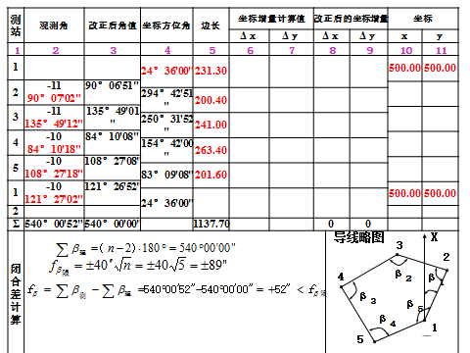

Slide 16
3 坐标增量计算、闭合差计算与调整
根据各边长及其方位角，即可按坐标增量公式计算出相邻导线点的坐标增量：
Δx=D× cosα Δy=D× sinα
闭合导线纵(横)坐标增量的和，理论值应等于零，
ΣΔx_{理}=0 ΣΔy_{理}=0

Slide 17
3 坐标增量计算、闭合差计算与调整
由于量边误差和改正角值的残余误差，实际计算的坐标增量的和ΣΔx_{测}， ΣΔy_{测}不等于零，称为闭合导线的坐标增量闭合差，即
fx= ΣΔx_{测}－ΣΔx_{理}= ΣΔx_{测}
fy= ΣΔy_{测}－ΣΔy_{理}= ΣΔy_{测}

Slide 18
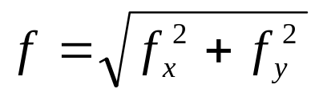
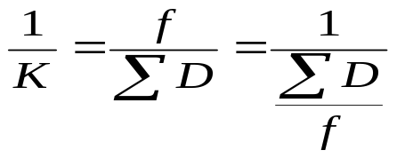
3 坐标增量计算、闭合差计算与调整
由于fx 、fy的存在，使得导线不闭合而产生f，称为导线全长闭合差，即
f 值与导线长度有关。通常以导线全长相对闭合差来衡量导线的精度，即

Slide 19
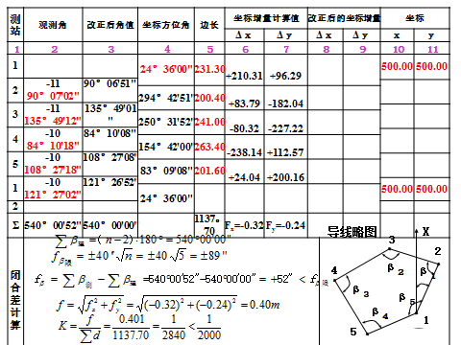

Slide 20
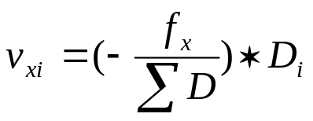
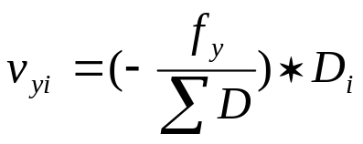
3 坐标增量计算、闭合差计算与调整
当导线全长相对闭合差在容许值范围内，将坐标增量闭合差分配到参与计算的坐标增量中，分配原则：将fx、fy以相反符号按边长成正比分配到各增量中，其改正数为：
检核： Σvxi=-fx, Σvyi=-fy 。
然后将相应的坐标增量计算值加上改正数，得到改正后的坐标增量。

Slide 21
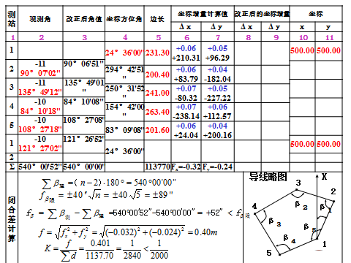

Slide 22
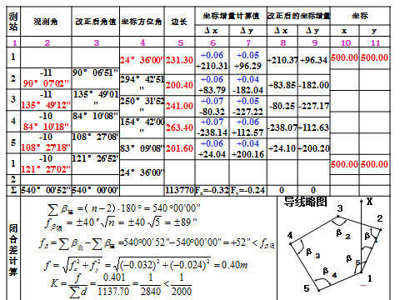

Slide 23
4 闭合导线坐标计算
根据起点已知坐标和改正后的增量，按下式依次计算各导线点的坐标：
X_{i}＝X_{i-1}+Δx_{i-1,I}
Y_{i}＝Y_{i-1}+Δy_{i-1,i}

Slide 24


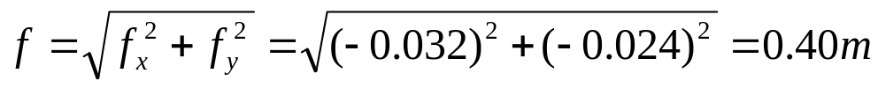
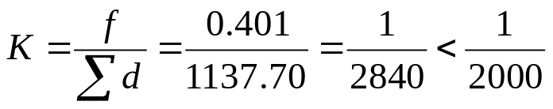
测站 | 观测角 | 改正后角值 | 坐标方位角 | 边长 | 坐标增量计算值 |  | 改正后的坐标增量 |  |  | 坐标
 |  |  |  |  | Δｘ | Δｙ | Δｘ |  | Δｙ | ｘ | ｙ
1 | 2 | 3 | 4 | 5 | 6 | 7 | 8 |  | 9 | 10 | 11
1 |  |  | 24°36'00" | 231.30 | +0.06 +210.31 | +0.05 +96.29 | +210.37 |  | +96.34 | 500.00 | 500.00
2 | -11 90°07'02" | 90°06'51"
 |  |  |  |  |  |  |  |  |  | 710.37 | 596.34
 |  |  | 294°42'51" | 200.40 | +0.06 +83.79 | +0.04 -182.04 | +83.85 |  | -182.00
3 | -11 135°49'12" | 135°49'01 "
 |  |  |  |  |  |  |  |  |  | 794.22 | 414.34
 |  |  | 250°31'52" | 241.00 | +0.07 -80.32 | +0.05 -227.22 | -80.25 |  | -227.17
4 | -10 84°10'18" | 84°10'08"
 |  |  |  |  |  |  |  |  |  | 713.97 | 187.87
 |  |  | 154°42'00" | 263.40 | +0.07 -238.14 | +0.06 +112.57 | -238.07 |  | +112.63
5 | -10 108°27'18" | 108°27'08"
 |  |  |  |  |  |  |  |  |  | 475.90 | 299.80
 |  |  | 83°09'08" | 201.60 | +0.06 +24.04 | +0.04 +200.16 | +24.10 |  | +200.20
1 | -10 121°27'02" | 121°26'52"
 |  |  |  |  |  |  |  |  |  | 500.00 | 500.00
 |  |  | 24°36'00"
2
Σ | 540°00'52" | 540°00'00" |  | 113770 | F_{x}=-0.32 | F_{y}=-0.24 | 0 |  | 0
闭 合 差 计 算
导线略图
X
3
2
4
β₂
β₁
β₃
β₅
β₄
1
5

Slide 25
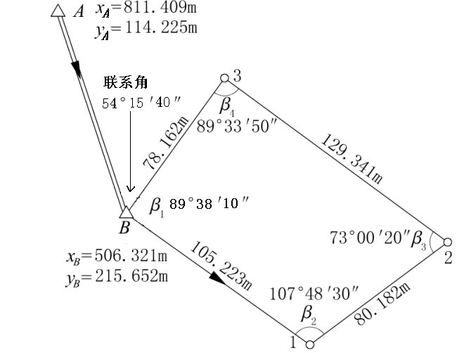

闭合导线坐标计算示例
Notes:
AB，161.3638

Slide 26
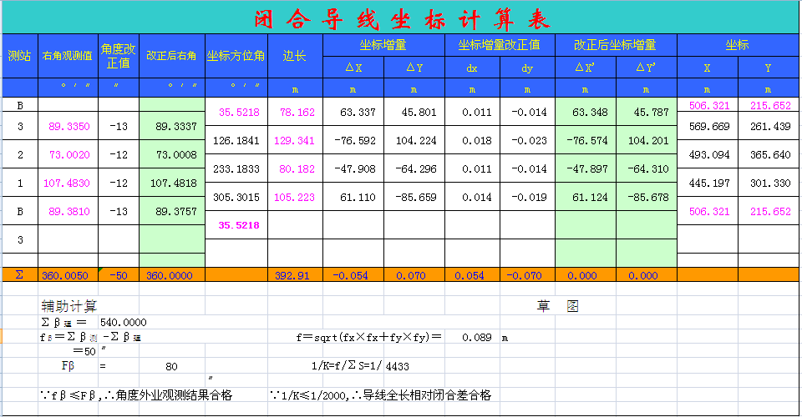
闭合导线坐标计算示例

Slide 27
附合导线内业计算
附合导线根据已知点的多少，又可以分为无连接角附合导线、单连接角附合导线和有两个连接角的附合导线。以有两个连接角的附合导线为例说明计算过程。
计算步骤与闭合导线相同，但在计算过程中略有不同：
（1）角度闭合差的计算和调整不同。
（2）坐标增量闭合差的计算不同。

Slide 28
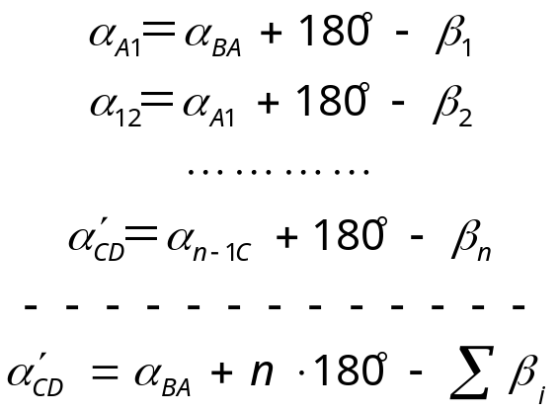
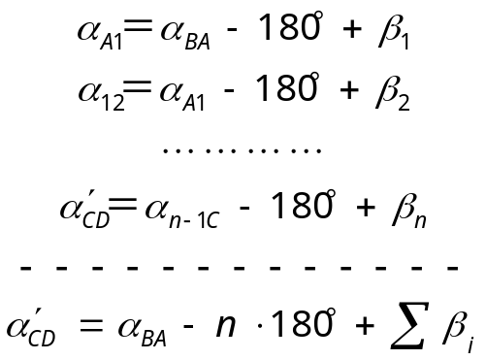

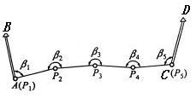
附合导线角度闭合差的计算
从导线的一条起算边开始，推算未知边的坐标方位角，
当推算到另外一条已知边时，推算出的坐标方位角与已知方位角的差值称为附合导线的角度闭合差，以f_{β}表示，
左角时
右角时

Slide 29
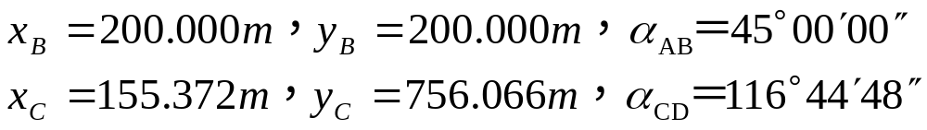
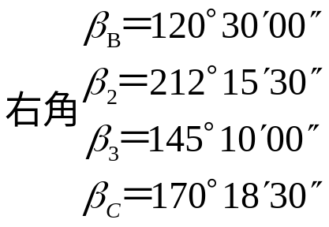
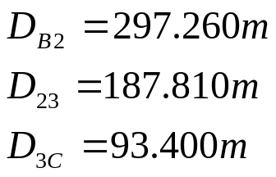
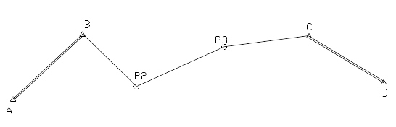
附合导线的计算
起算数据：
观测数据：

Slide 30
附合导线的计算
起算数据：
观测数据：

Slide 31
附合导线角度闭合差的调整
调整原则：观测左角时，将f_{β}以相反的符号平均分配到各观测角中，角度改正数为V_{β}=-f_{β}/n；观测右角时将f_{β}以相同的符号平均分配到各观测角中，角度改正数为V_{β}=f_{β}/n。
改正后的角值为：βi= βi_{测}＋V_{βi} ，调整后的角值必须满足α′_{CD}=α_{CD}，否则表示计算有误。

Slide 32
附合导线坐标增量闭合差的计算与调整
由附合导线图可知，导线各边纵(横)坐标增量的和，理论值应等于终、始点坐标之差：
ΣΔx_{理}=x_{终}－x_{始} ΣΔy_{理}=y_{终}－y_{始}
由于量边误差和改正角值的残余误差的影响，纵(横)坐标增量的和ΣΔx_{测}， ΣΔy_{测}不等于理论值，其差值称为附合导线的坐标增量闭合差，即
Fx= ΣΔx_{测}－ΣΔx_{理}= ΣΔx_{测} －（ x_{终}－x_{始} ）
fy= ΣΔy_{测}－ΣΔy_{理}= ΣΔy_{测}－（ y_{终}－y_{始}）
分配原则：将fx、fy以相反符号按边长成正比分配到各增量中。

Slide 33
附合导线的计算
起算数据：
观测数据：

Slide 34
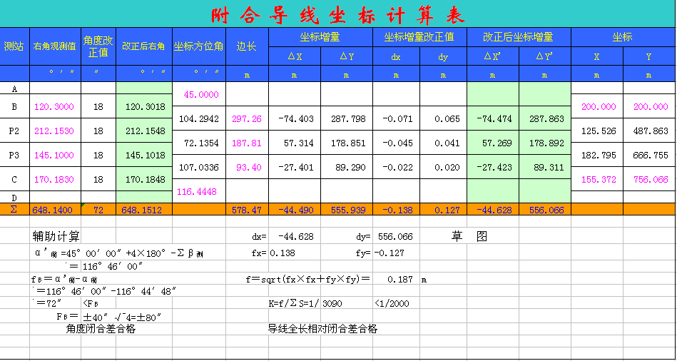
附合导线的计算

Slide 35
三角网
三角网的特点：主要是测角工作，而测距工作极少。
三角网具有更多的图形检核条件，因此结果的可靠性更高；但计算量相对较大，目前一般采用软件进行解算。
小三角测量，是指在小范围内布设边长较短的三角网的测量。适用于山区或丘陵地区的平面控制。

Slide 36
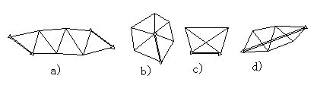
小三角测量
布置形式
三角锁
中点
多边形
大地
四边形

Slide 37
解析交会测量
解析交会：根据已知点坐标，用观测角度或距离，按交会方法计算待定点坐标。
解析交会是加密控制点常用的方法，可以在数个已知控制点上设站，分别向待定点观测方向或距离；也可以在待定点上设站向数个已知控制点观测方向或距离，然后计算待定点的坐标。

Slide 38
解析交会测量
按观测量分：
角度交会
距离交会
按待定点与已知点之间的关系分：
前方交会
侧方交会
后方交会

Slide 39
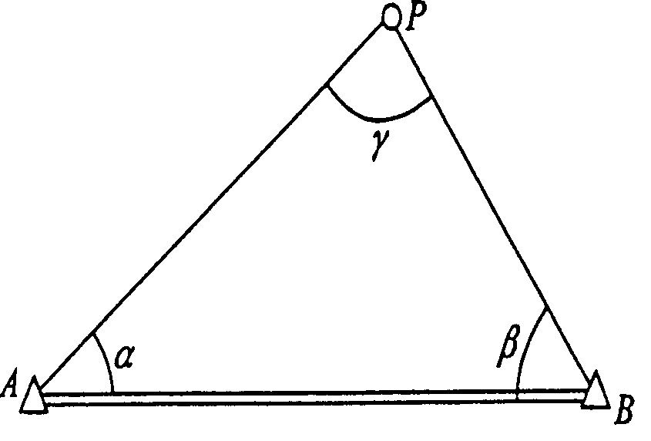
角度前方交会
在两个已知点上分别观测已知点与待定点连线夹角，计算待定点坐标的方法。常用于控制点的加密、某些难以到达点位的测量。
已知： A(X_{A},Y_{A}) , B(X_{B},Y_{B})
观测值：水平角α和β。
求：P点的坐标X_{P} , Y_{P} 。

Slide 40
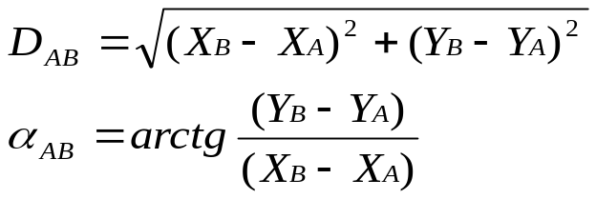
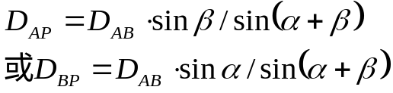
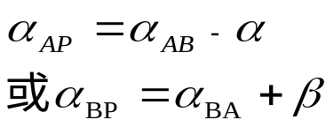
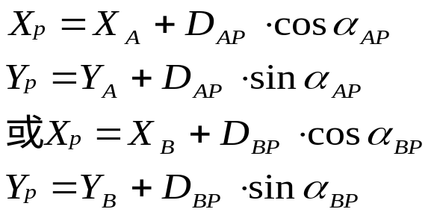
角度前方交会
方法一(手工计算使用)：
1.由坐标反算公式计算已知边AB的边长和坐标方位角；
2.由正弦定理计算距离D_{AP}或D_{BP}；
3.推算边的坐标方位角α_{AP}或α_{BP} ；
4.坐标正算公式计算待定点坐标。

Slide 41
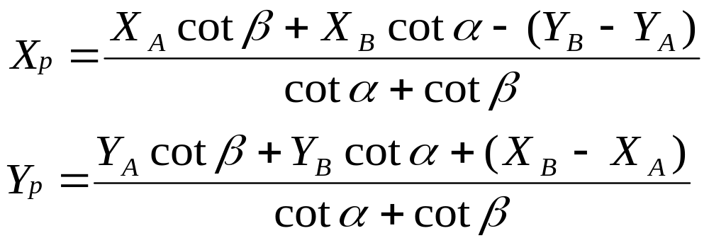
角度前方交会
方法二(计算机编程使用)：
将由正弦定理得到的距离计算公式直接代入坐标正算公式，由三角函数的展开式整理得到余切公式(也称戎格公式)

Slide 42
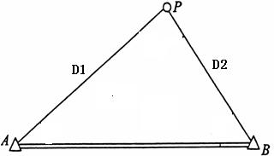
距离前方交会
在两个已知点上分别观测已知点与待定点之间的距离，计算待定点坐标的方法。
已知： A(X_{A},Y_{A}) , B(X_{B},Y_{B})
观测值：已知点到待定点P的距离D1和D2
求：P点的坐标X_{P} , Y_{P} 。

Slide 43
角度侧方交会
在一个已知点上和待定点上分别观测三角形内角，计算待定点坐标的方法。角度侧方交会测量常用于某些已知点不易到达的情况。
观测值：一个已知点处的水平角e1和待定点处的水平角e2。
计算：先求第三个内角e3，e3= 180-e1-e2，然后再按角度前方交会法计算P点的坐标。
K2
e3
e2
e1
P
K1

Slide 44
角度后方交会
只在待定点架设仪器，测量到三个已知点的水平交角，计算待定点的坐标的方法。这种方法的突出优点是外业观测工作量最少。
已知： A(X_{A},Y_{A}) , B(X_{B},Y_{B}) , C(X_{C},Y_{C})
观测值：待定点到三个已知点的水平夹角α、β
求：P点的坐标X_{P} , Y_{P} 。
B
α
A,
β
C

Slide 45
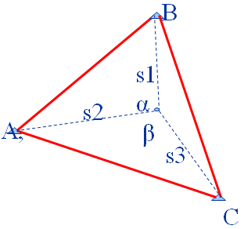
距离后方交会
只在待定点架设仪器，测量到两个或以上已知点的距离，计算待定点的坐标的方法。
两个已知点：平面定位
三个及以上已知点：空间定位

